Slide 1
Meine Familie
Выполнили: группа 5а класса
МАОУ СОШ №5
Проверила: Монякова С.И

Slide 2
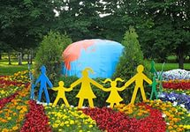
Was ist die Familie? Ich habe eine Familie- Mutter, Vater, Bruder, ich. Wir wohnen am besten. Wir singen Lieder laut. Niemand darf beleidigen meine Familie. Es lebt immer meine Familie! Mutter, Vater, Bruder, ich!

Slide 3
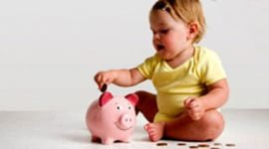
Meine kleine Schwester
Meine Familie ist die beste. Ich habe eine Mutti, einen Vater und eine Schwester. Meine Mutter heißt Tanja. Sie ist 35 Jahre alt. Sie arbeitet im Betrieb. Sie ist lustig und schön. Sie kann tanzen. Mein Vater heißt Edik. Er ist 37. Er ist klug und ernst. Sein Hobby ist Bücher.

Slide 4
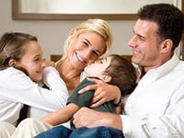
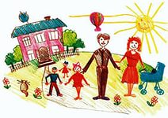
Meine Familie ist nicht groß, aber schön. Wir verbringen die Freizeit lustig und interessant. Ich liebe meine Familie sehr.
Mein Bruder malt gern.

Slide 5
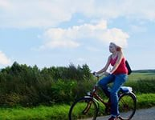
Mein Name ist Kostja. Meine Mutter ist die beste. Ihr Name ist Anna. Sie ist jung und lustig.
Ihr Hobby ist Rad fahren. Ich liebe meine Mutti.

Slide 6
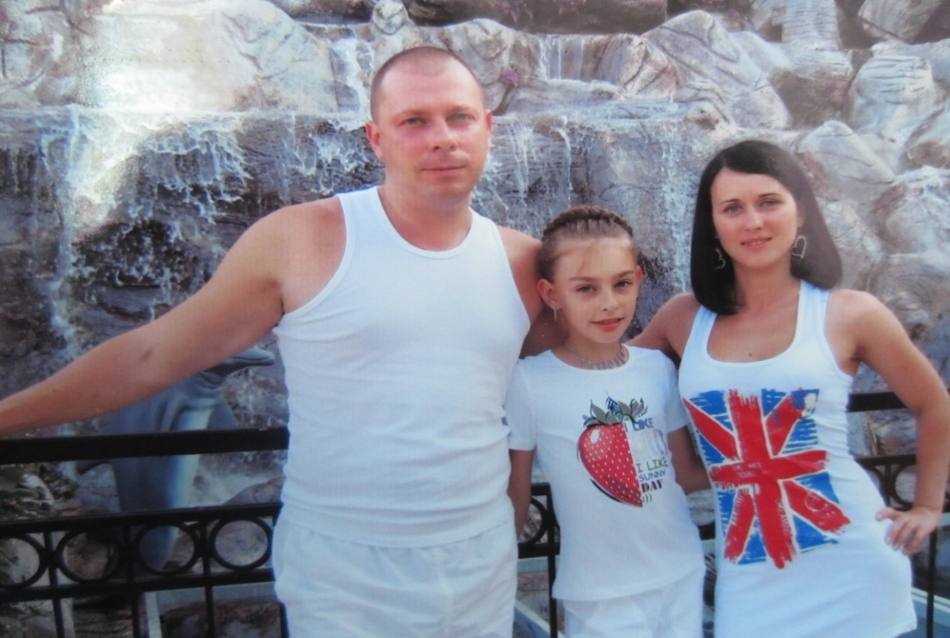
Meine Familie ist klein. Meine Mutters Name ist Larisa. Sie ist schön und klug. Sie arbeitet in der Schule als Lehrerin. Mein Vater heißt Andrej. Er ist Fahrer von Beruf. Er liebt Autos. Unsere Familie ist freundlich.

